Slide 1
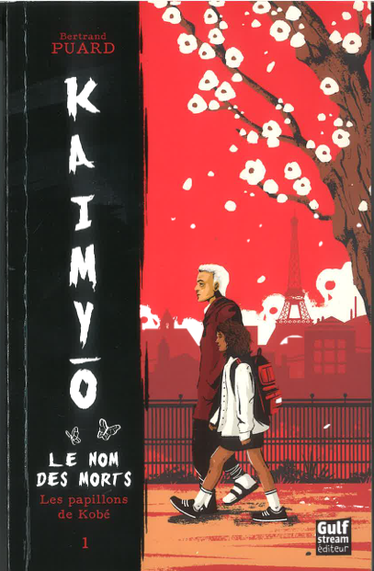
Prix littéraire 2021/2022
Sélection 4e

Slide 2
Prix littéraire 2021/2022
Sélection 4e
Personnellement j’ai adoré ce livre, l'histoire est originale, et l’association de Rieko et de Nouria fonctionne très bien, Nouria apporte de la fraicheur et de la joie au roman, je le trouve plus agréable à lire grâce à ce personnage. J’aime aussi le fait que la première moitié du roman soit écrite à la 3ème personne, même si ce n’est pas ma partie préférée, car la façon dont ce passage est écrit est trop simple, elle est vite ennuyante, mais dans l’autre moitié c’est Nouria qui le raconte, grâce à sa personnalité, elle raconte le récit d’une manière plus intéressante et plus vivante, ce qui le rend plus plaisant à lire. Grâce à cela nous pouvons aussi cerner le caractère des personnages. Le mélange entre la culture nippone et la culture française est aussi très intéressant, car le Japon est un pays que j’affectionne particulièrement, ce livre nous fait voyager entre nos deux cultures pourtant si différentes.
J'ai aussi trouvé bien que Rieko soit japonais, car le livre parle d’esprit, et le Japon a une relation spéciale avec eux.
J’ai adoré ce livre et je le recommande vivement ! Hâte d’aller acheter le deuxième tome !
Mya DESPRES 4.F

Slide 3
Prix littéraire 2021/2022
Sélection 4e
« J’ai choisi ce livre parce que la façon d’écrire était superbe, une façon simple mais détaillée à la fois. L’auteur emploie des mots qui nous accrochent, et nous plongent dans une atmosphère envoutante. Par exemple, dès les premières lignes, il nous transporte dans un univers poétique et fantastique. Poétique, par la beauté de ses mots, et fantastique, du fait que des événements surnaturels arrivent, comme Nourria qui peut entendre les morts. Ce qui m’a aussi plu dans ce livre, c’est qu’il y a un peu d’humour. Celui-ci est illustré dans des clichés de la vie quotidienne dans un immeuble. Par exemple Rosa, la concierge qui est décrite de façon caricaturale comme étant grossière et peu aimable avec certains de ses locataires.
De plus, ce livre m’a ému, du fait que Rieko ait perdu ses parents à un jeune âge, qu’il n’en sache pas plus sur son enfance au début du récit, et qu’il ne cherche pas à comprendre son passé avant l’arrivée de la jeune fille dans sa vie. (…)
L’histoire est bien menée, c’est écrit de façon à ce qu’on n’ait pas envie de s’arrêter de lire. L’auteur a laissé une touche de suspense à chaque fin de chapitre, et également à la fin de l’histoire, où l’on attend une suite. On est tenus en haleine.
Ce livre se lit facilement, et je le conseille aux personnes aimant les enquêtes et le suspense. »
Critique rédigée par GIRARD Éloïse, 4F

Slide 4
Prix littéraire 2021/2022
Sélection 4e
J’ai vraiment apprécié ce roman car il est intéressant et il parle d’un sujet qui me passionne : la relation entre les membres d’une même famille. J’ai appris à travers ce livre très poétique que les mensonges et les secrets de famille peuvent faire beaucoup de mal même à une enfant. Le chemin à l’envers est un roman émouvant, j’aime le fait qu’il finisse bien malgré les fortes émotions que ressent l’héroïne tout au long de l’histoire. En plus ce livre possède des chapitres courts, ce qui m’a motivée pour continuer à le lire. Sans difficulté, j’ai réussi à me mettre à la place de l’héroïne qui est un personnage fascinant et attachant. C’est une histoire marquante et hors du commun car le vocabulaire employé est poétique mais reste toutefois abordable facilement car le langage courant est utilisé.
Grâce à un sujet hors du commun, des chapitres émouvants et un vocabulaire réfléchi, Claire Mazard nous fait voyager et ressentir des émotions bien différentes les unes des autres. Je vous souhaite une bonne lecture !
Maëlle Mabilais 4°F

Slide 5
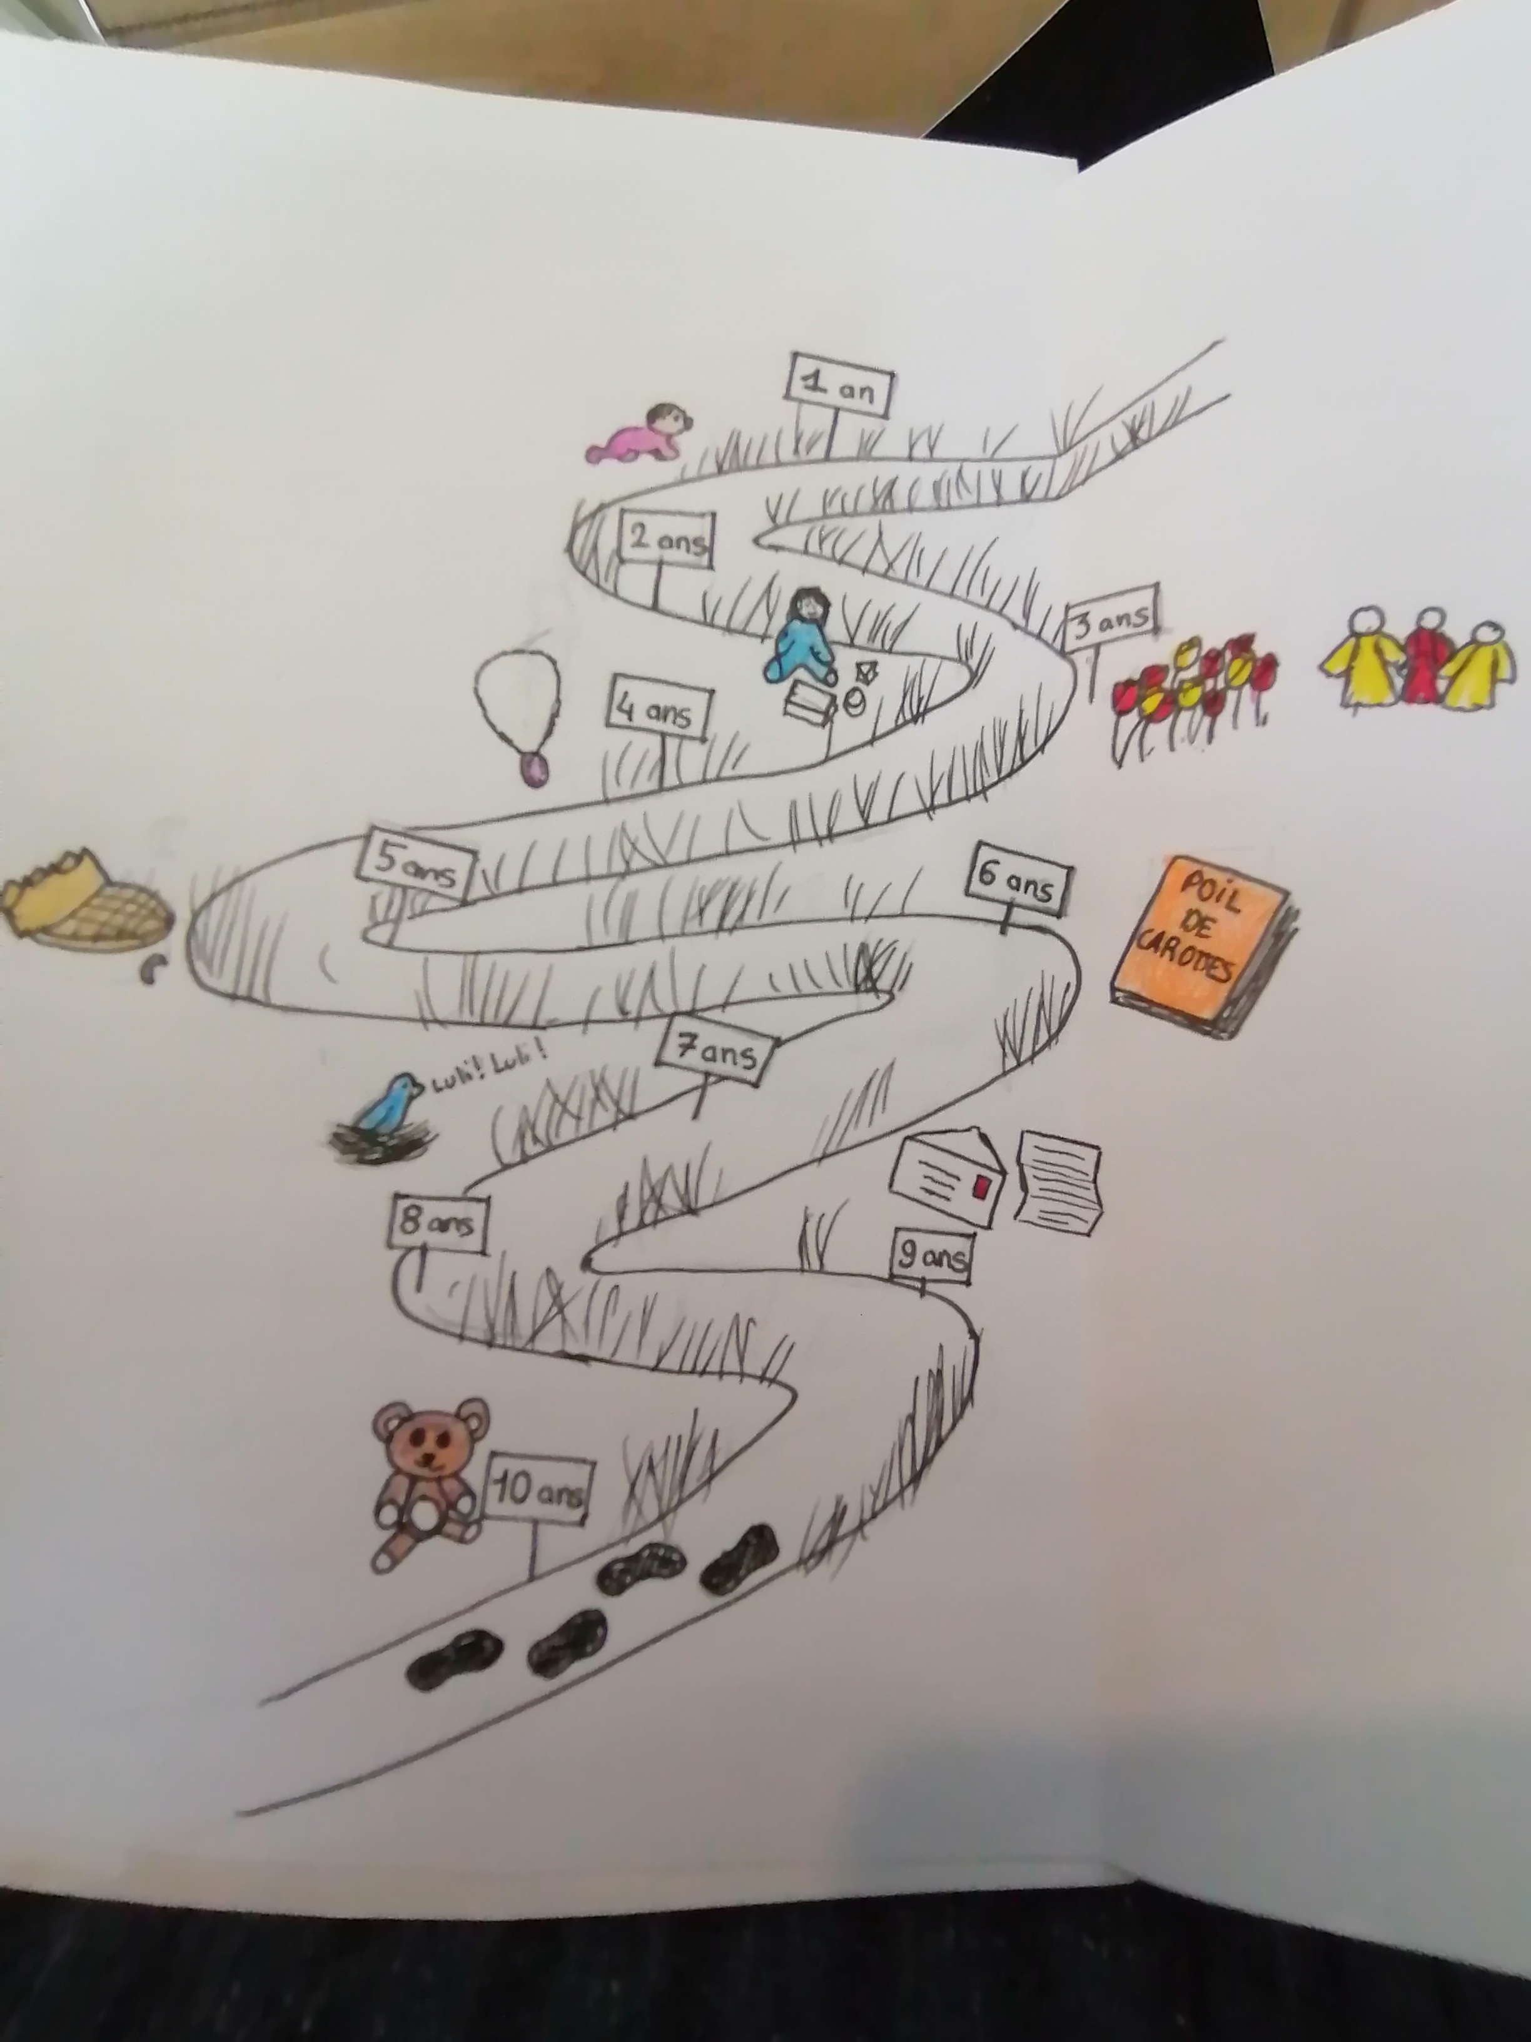
Prix littéraire 2021/2022
Sélection 4e

Slide 6
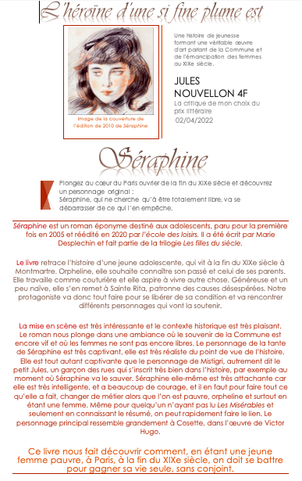
Prix littéraire 2021/2022
Sélection 4e

Slide 7
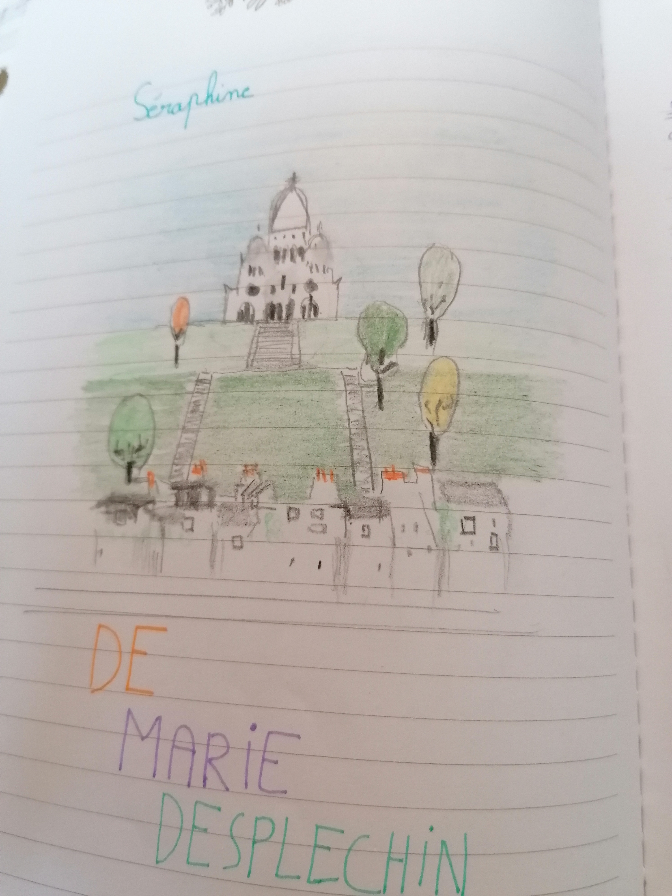
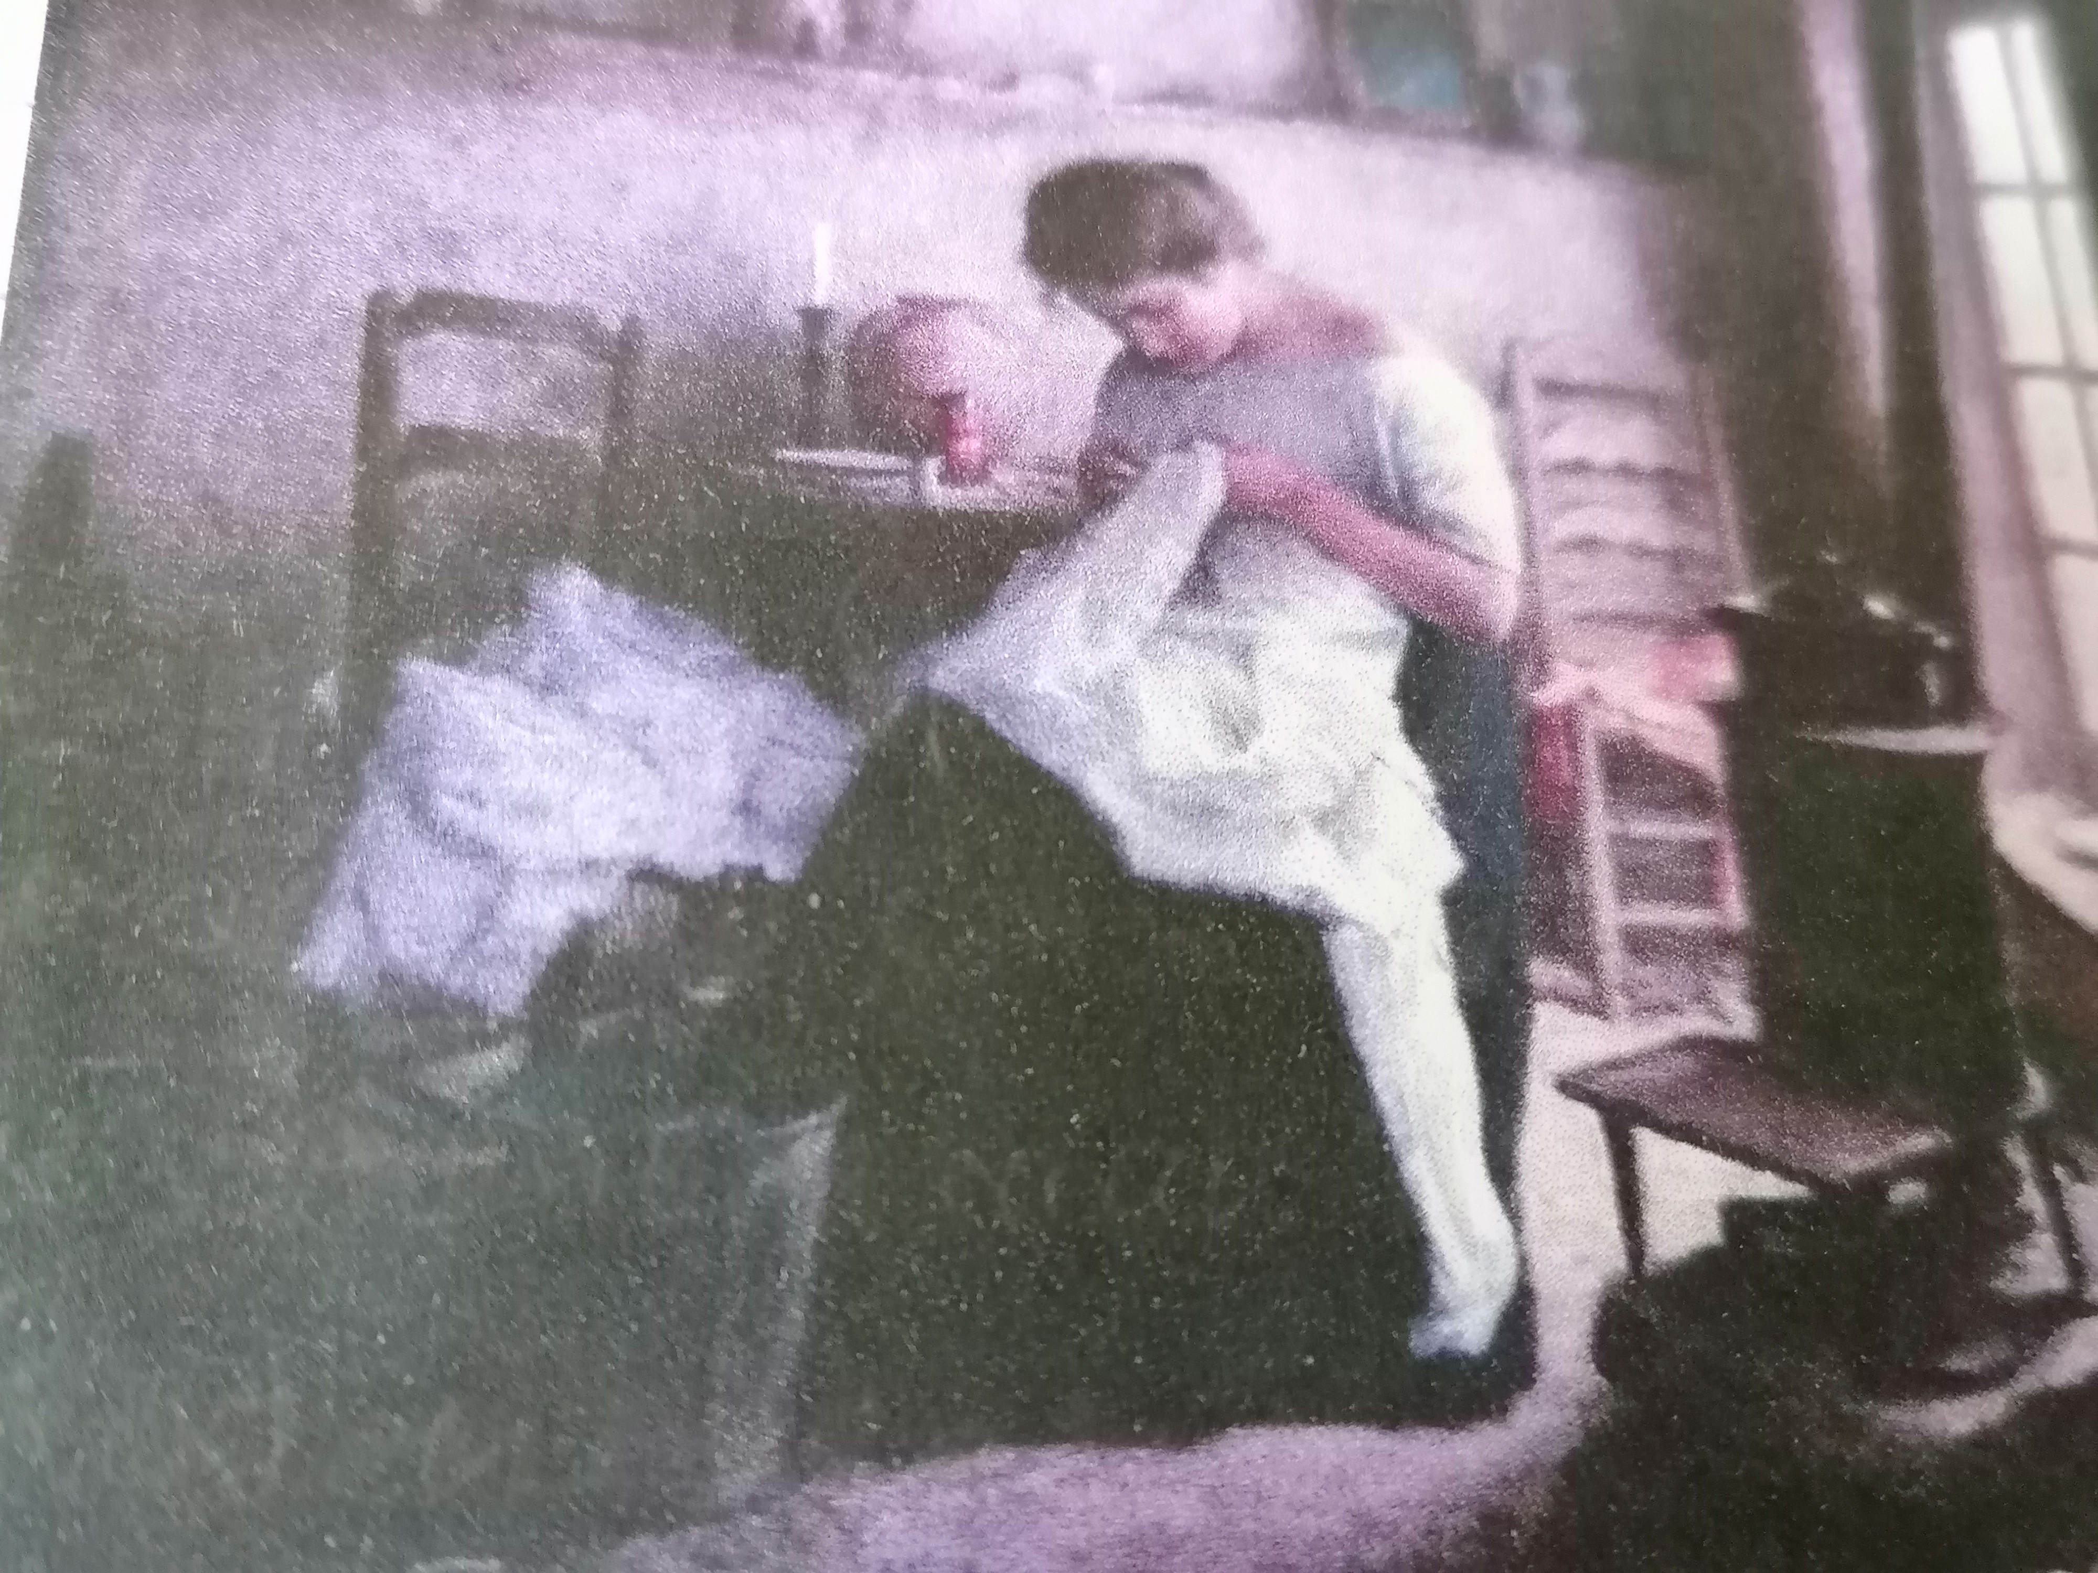
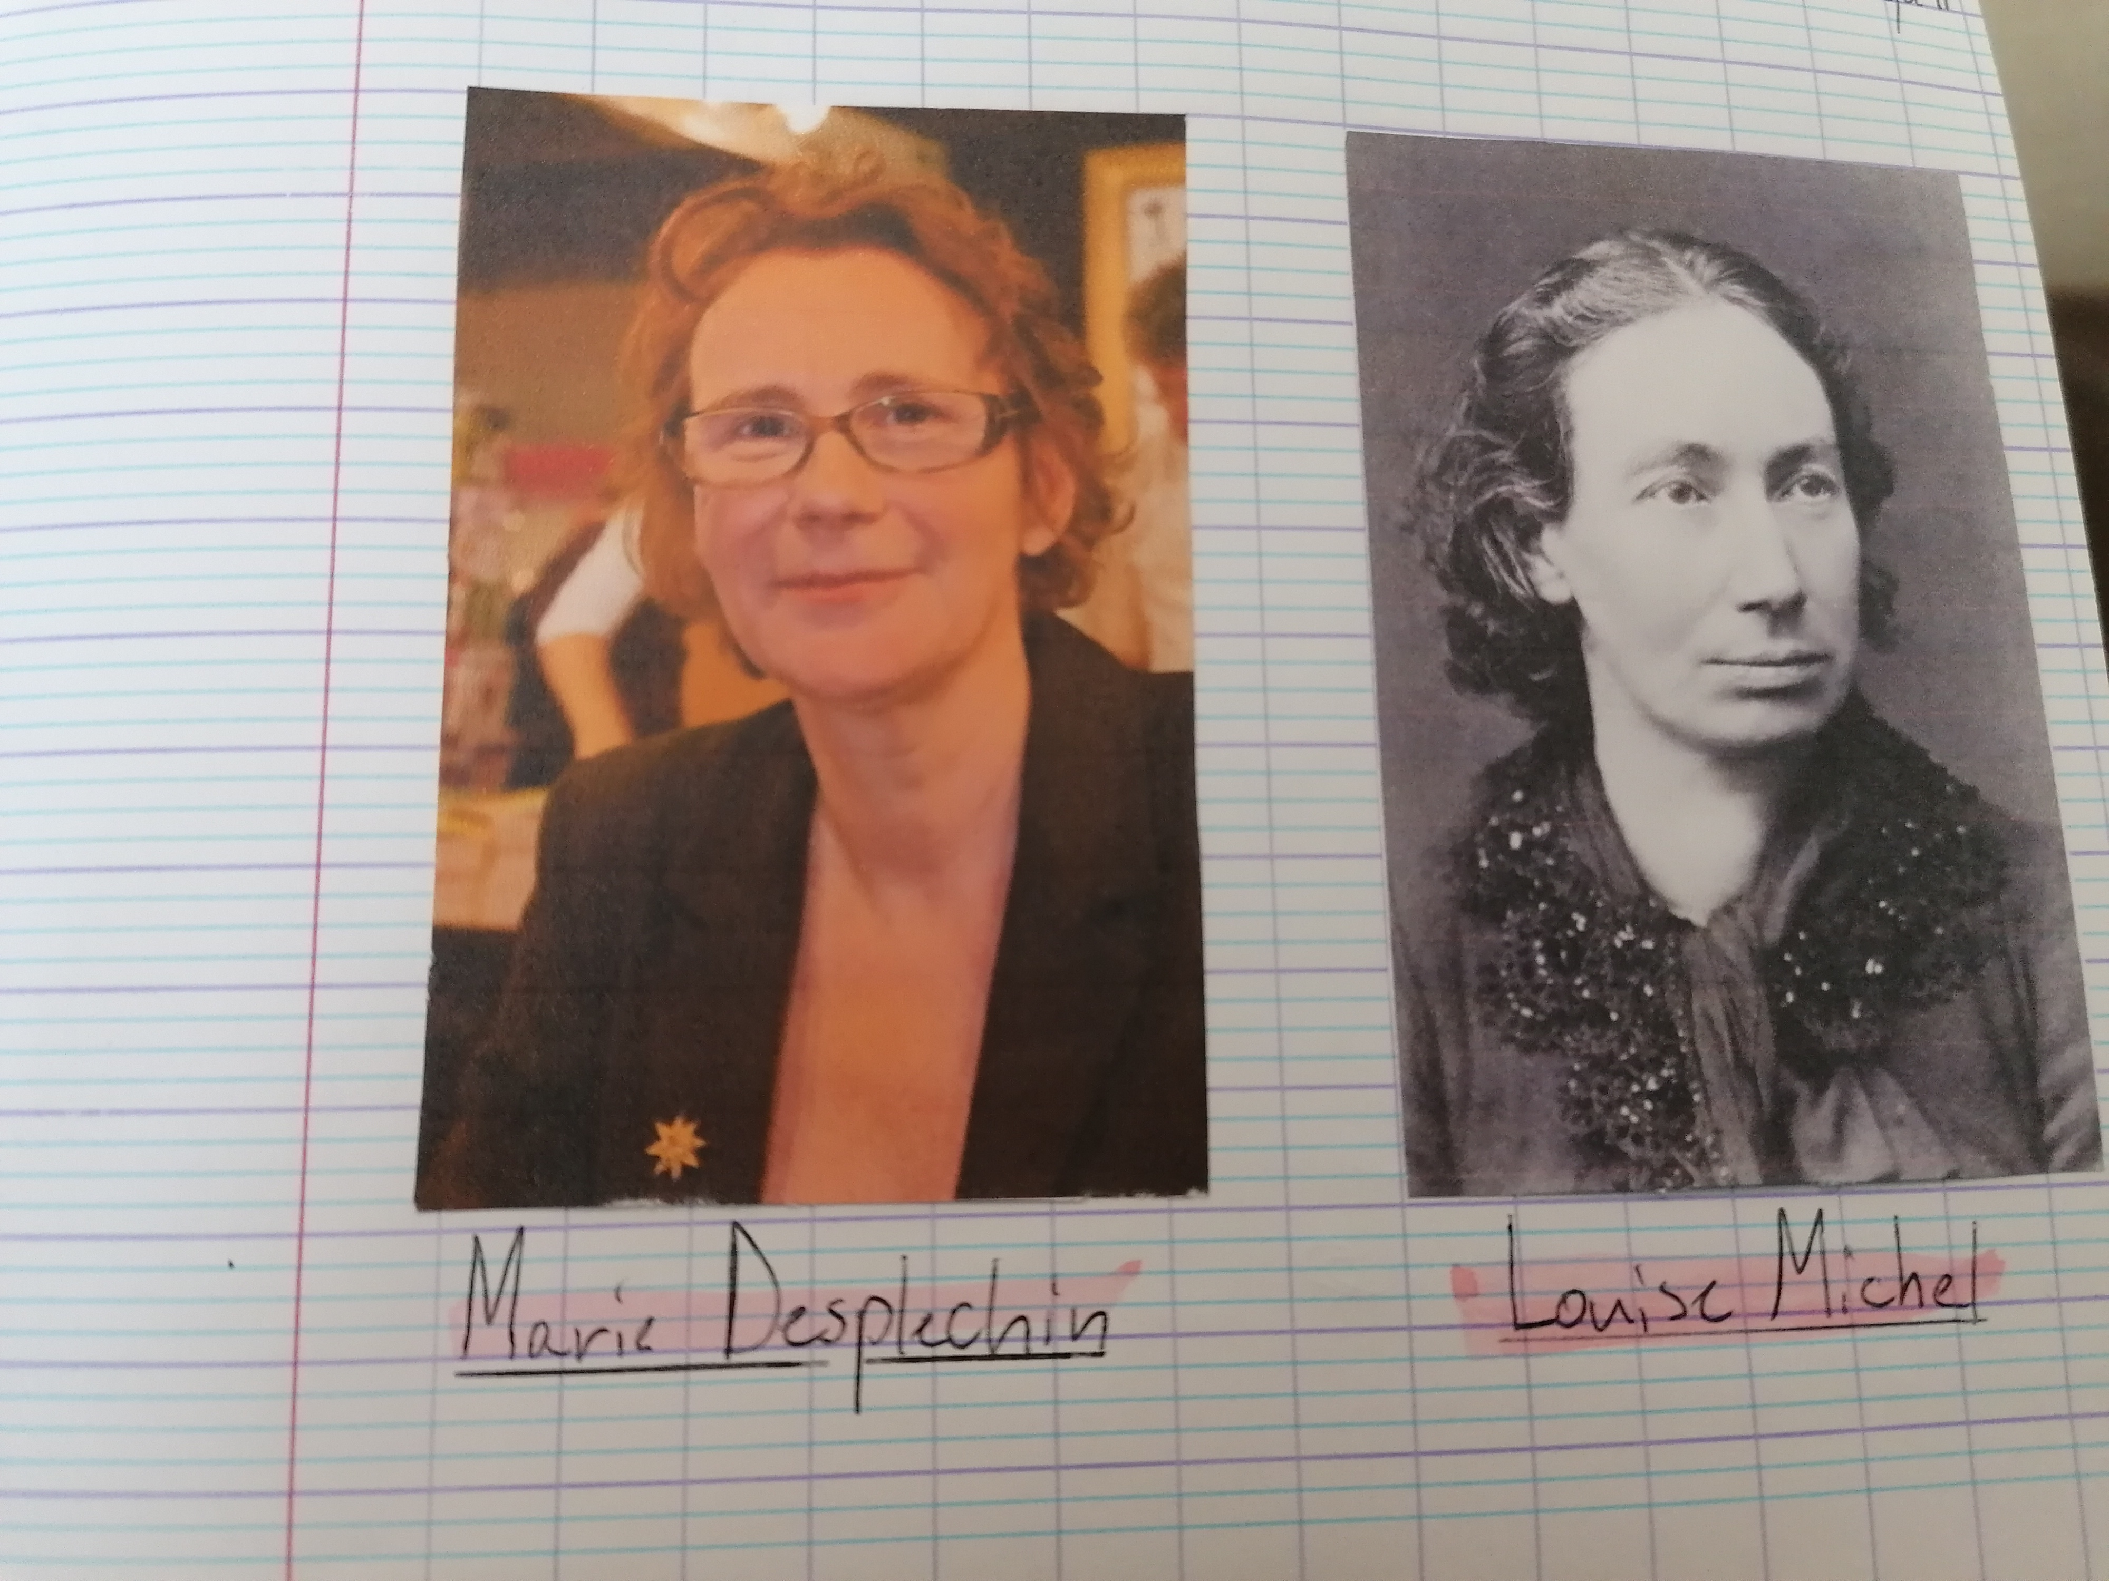
Prix littéraire 2021/2022
Sélection 4e

Slide 8
Prix littéraire 2021/2022
Sélection 4e
J’ai vraiment apprécié ce roman car il est intéressant et il parle d’un sujet qui me passionne : la relation entre les membres d’une même famille. J’ai appris à travers ce livre très poétique que les mensonges et les secrets de famille peuvent faire beaucoup de mal même à une enfant. Le chemin à l’envers est un roman émouvant, j’aime le fait qu’il finisse bien malgré les fortes émotions que ressent l’héroïne tout au long de l’histoire. En plus ce livre possède des chapitres courts, ce qui m’a motivée pour continuer à le lire. Sans difficulté, j’ai réussi à me mettre à la place de l’héroïne qui est un personnage fascinant et attachant. C’est une histoire marquante et hors du commun car le vocabulaire employé est poétique mais reste toutefois abordable facilement car le langage courant est utilisé.
Grâce à un sujet hors du commun, des chapitres émouvants et un vocabulaire réfléchi, Claire Mazard nous fait voyager et ressentir des émotions bien différentes les unes des autres. Je vous souhaite une bonne lecture !
Maëlle Mabilais 4°F

Slide 9
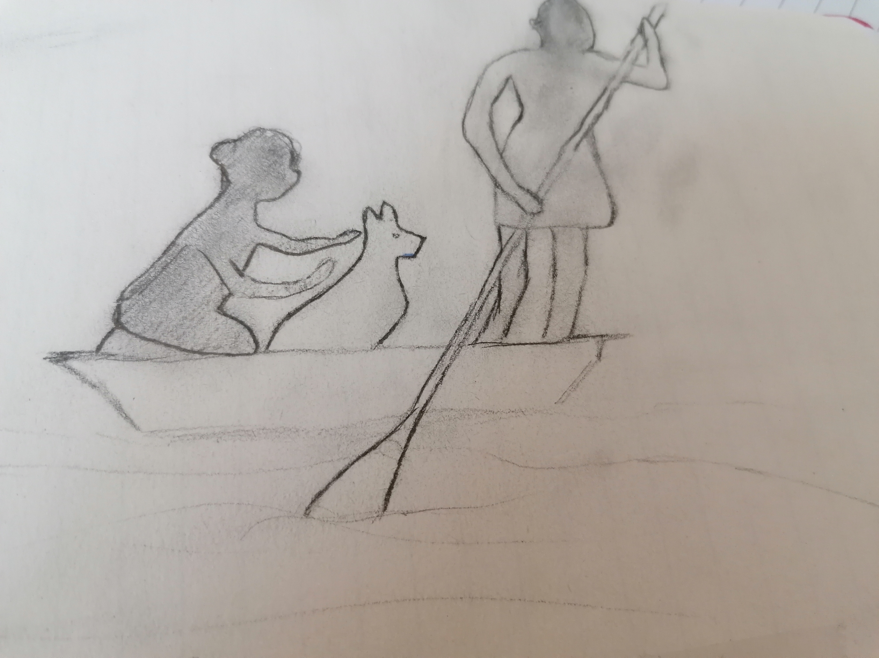
Prix littéraire 2021/2022
Sélection 4e

Slide 10
Prix littéraire 2021/2022
Sélection 4e
J’ai beaucoup aimé le livre Une fille en or, tout d’abord car c’est une biographie qui raconte la vie de Betty Robinson, une des premières femmes à courir sur les pistes des Jeux Olympiques, j’ai trouvé intéressant de suivre ses péripéties, et de voir ses réactions face à des situations inattendues voire dramatiques. D’habitude je n’aime pas spécialement la lecture, mais j’ai pris beaucoup de plaisir à lire ce livre qui nous montre l’envers du décor de la vie d’une sportive de haut niveau et le parcours qu'elle a vécu. De plus, j’ai été impressionnée par le courage de Betty Robinson face à la discrimination de l’époque et le fait qu’en 1928 l’athlétisme était encore considéré comme un sport masculin. Elle a réussi l'exploit de se faire une place dans le monde du sprint, qui était jusque-là réservé aux hommes. Mais de tout le livre ce que j’ai préféré est sûrement le moment où Betty s’est relevée de son accident en avion, qui aurait pu être mortel, et bien qu'elle ait eu beaucoup de difficultés à s’en remettre, elle a réussi à aller de l’avant. Mais arrivera-t-elle à se qualifier une nouvelle fois pour les Jeux Olympiques malgré son nouveau handicap ?
Zoé VILLATTE 4E

Slide 11
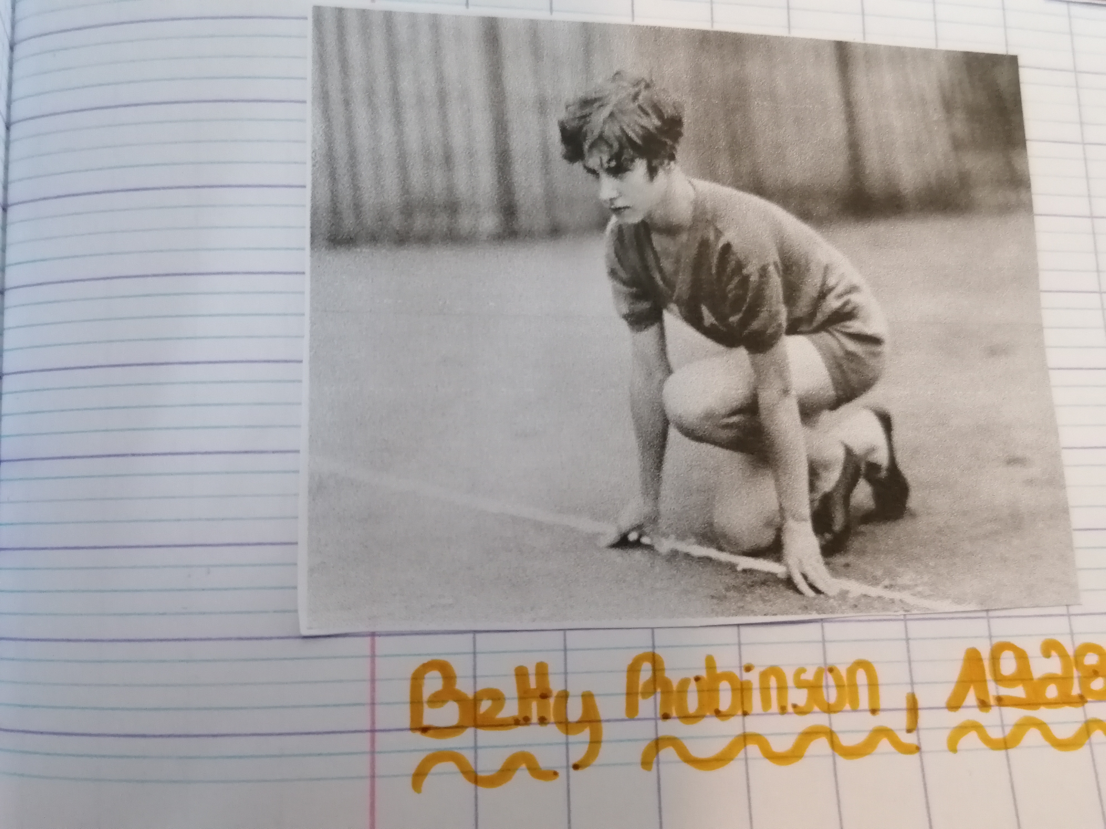
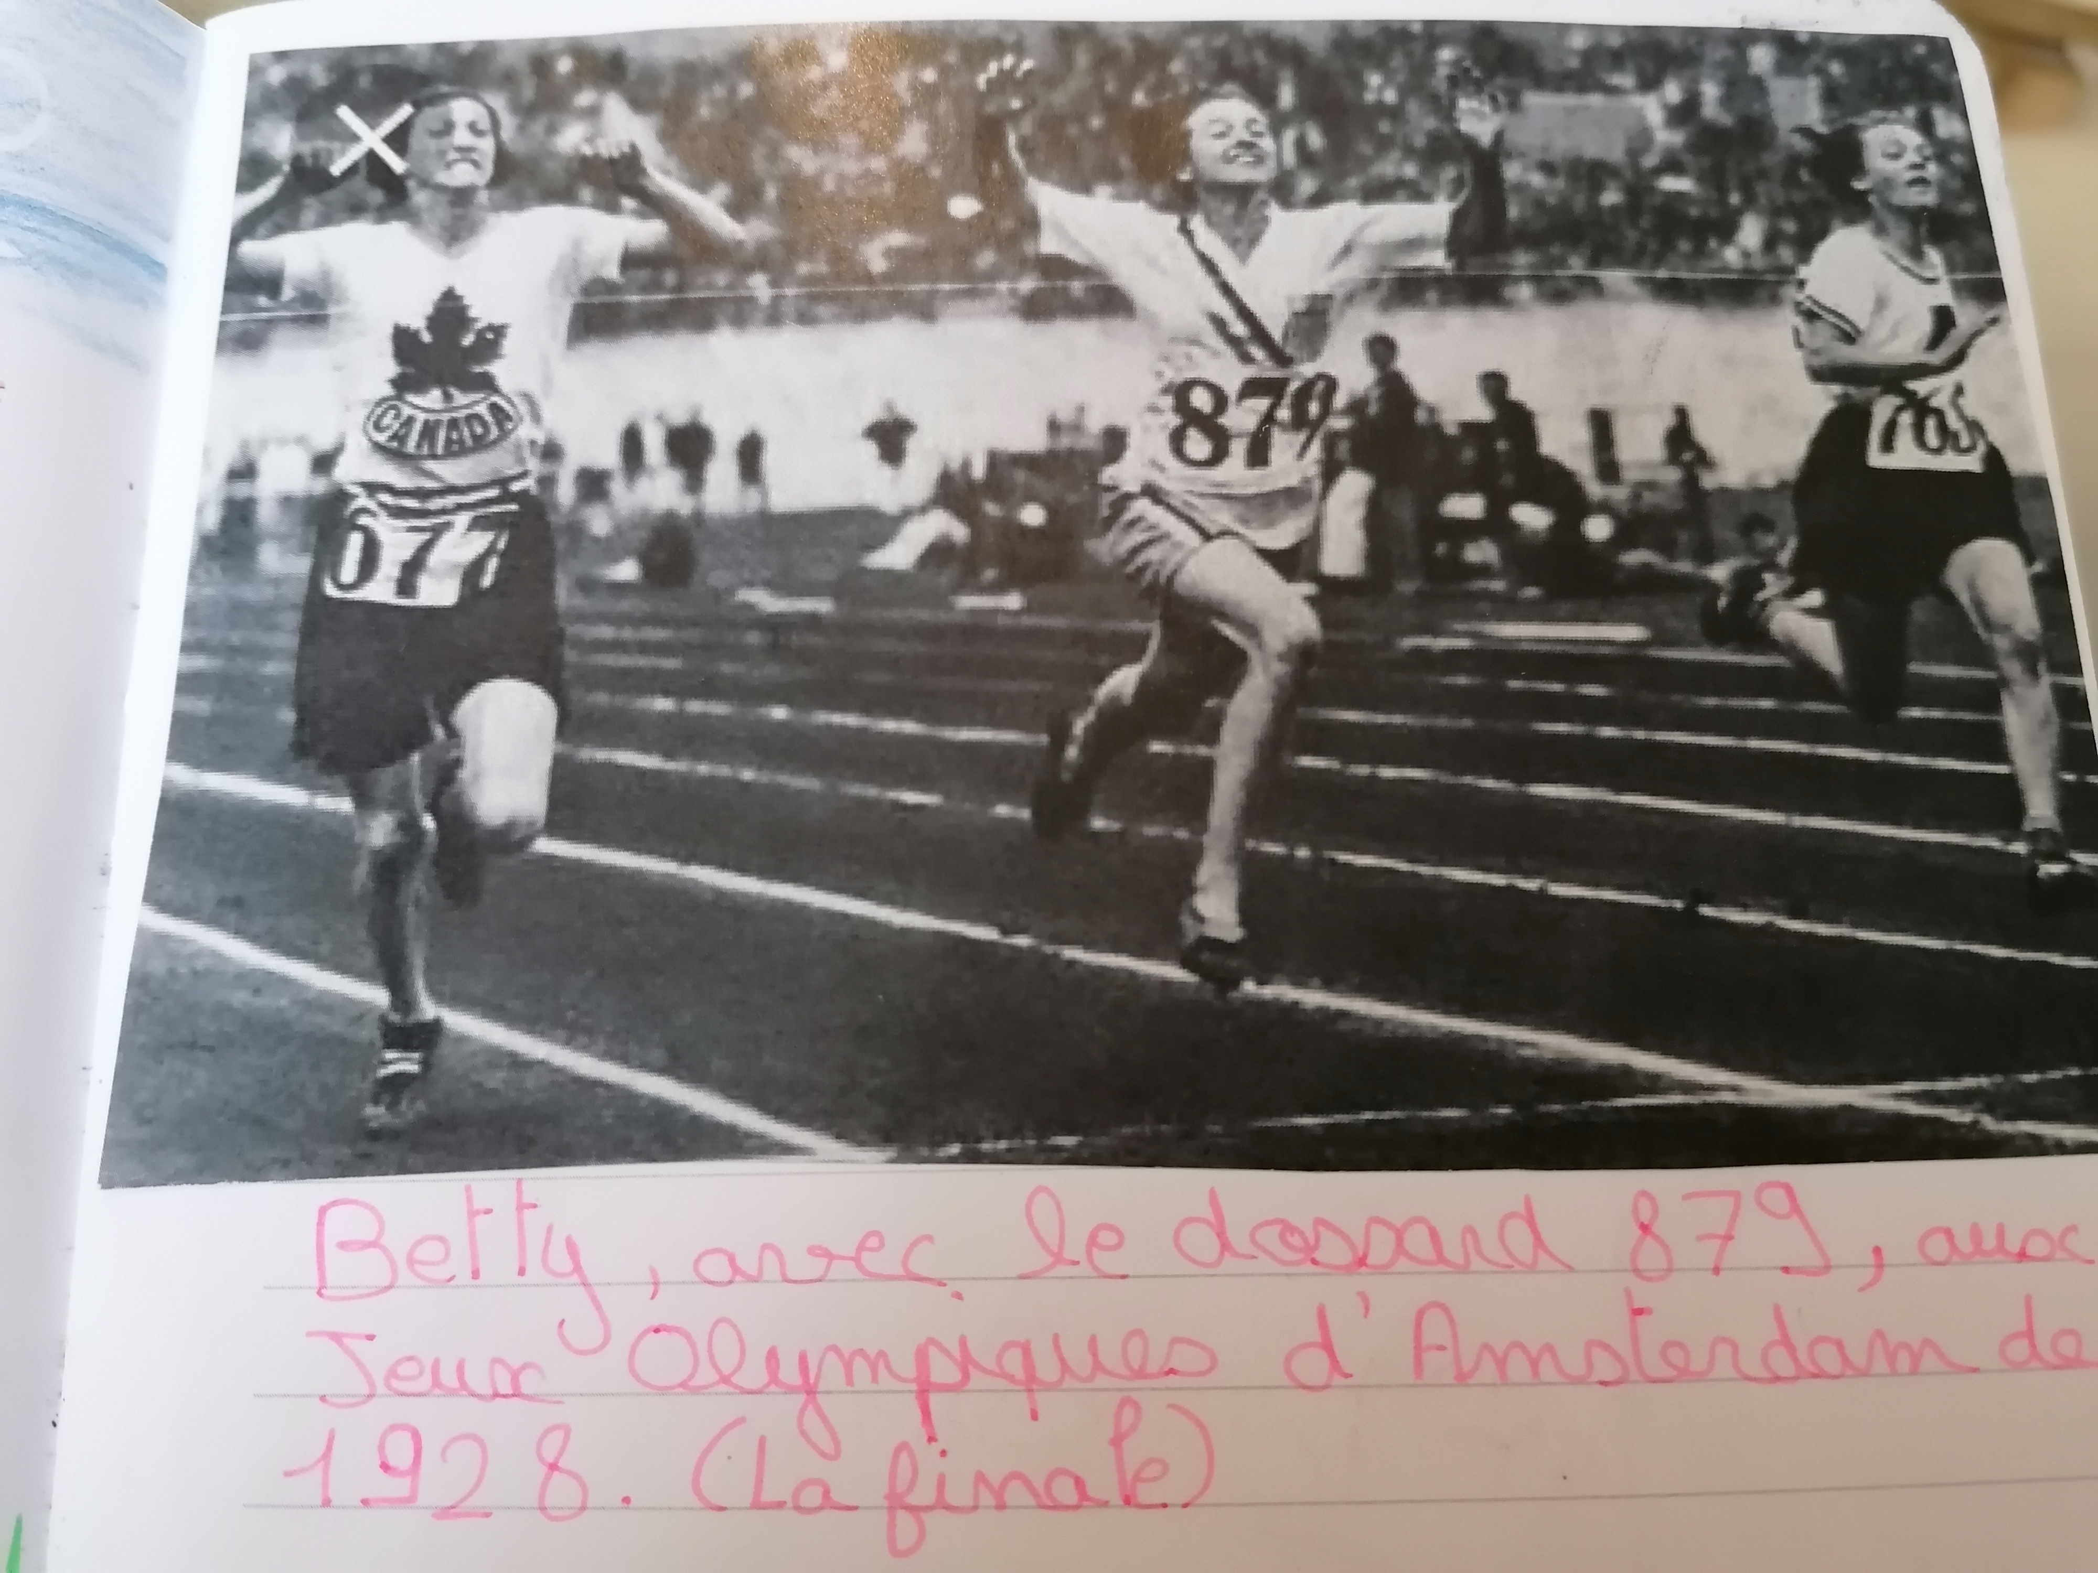
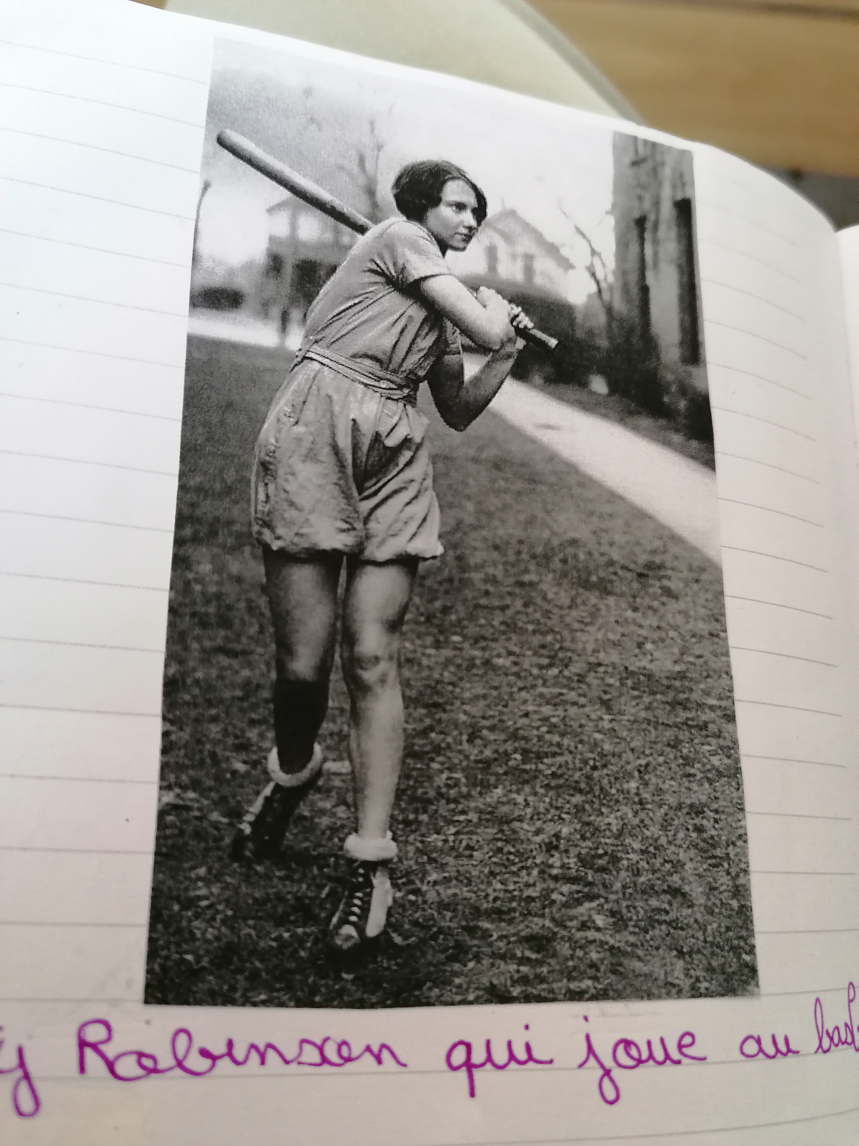
Prix littéraire 2021/2022
Sélection 4e

Slide 12
Prix littéraire 2021/2022
Sélection 4e

Slide 13
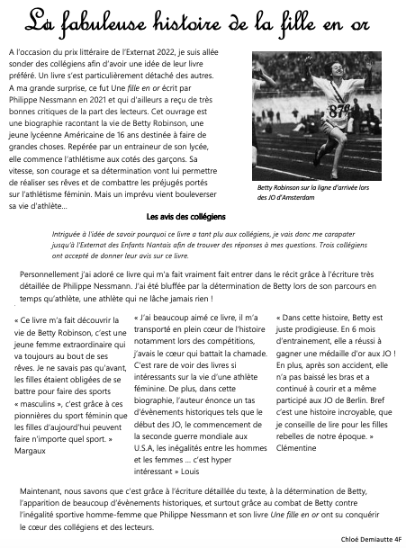
Prix littéraire 2021/2022
Sélection 4e

Slide 14
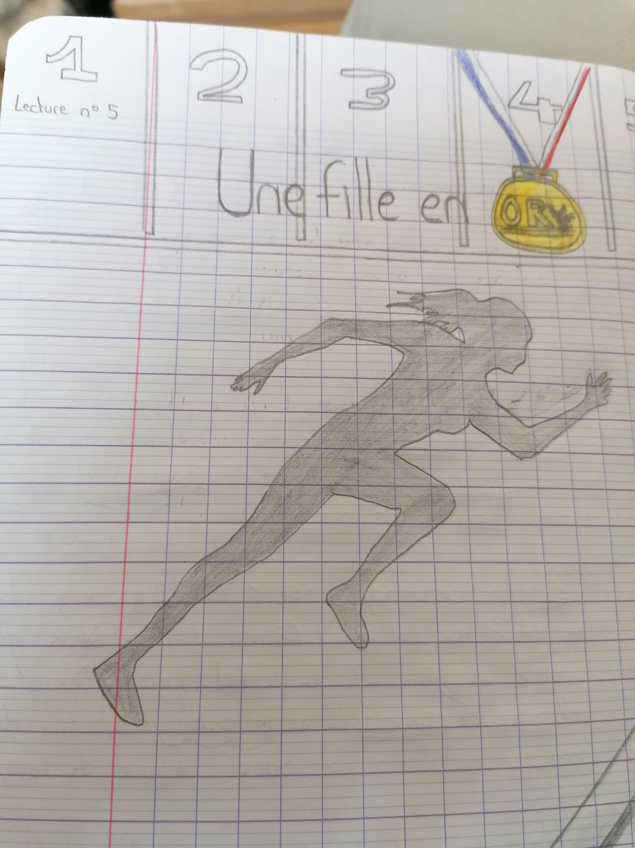
Prix littéraire 2021/2022
Sélection 4e

Slide 15
Prix littéraire 2021/2022
Sélection 4e
Les résultats
Kaimyo : 67 votes
Le Chemin à l’envers : 24 votes
Séraphine : 17 votes
Ils ont volé nos ombres : 15 votes
Une fille en or : 119 votes

